Slide 1

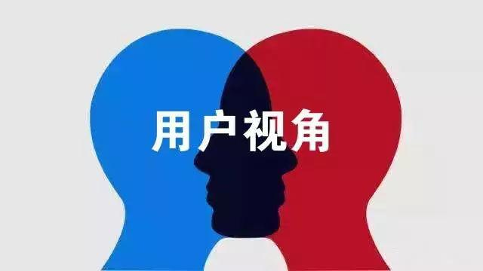
软件工程
第五章 需求分析
5-1 软件需求与需求获取
初佃辉
2026年11月7日 星期六

Slide 2


主要内容
1 软件需求的定义
2 需求的分类
3 好的需求与坏的需求
4 需求工程
5 软件需求与软件工程其他要素的关系
6 与需求工程有关的潜在风险
7 需求获取方法

Slide 3

1 软件需求的定义

Slide 4
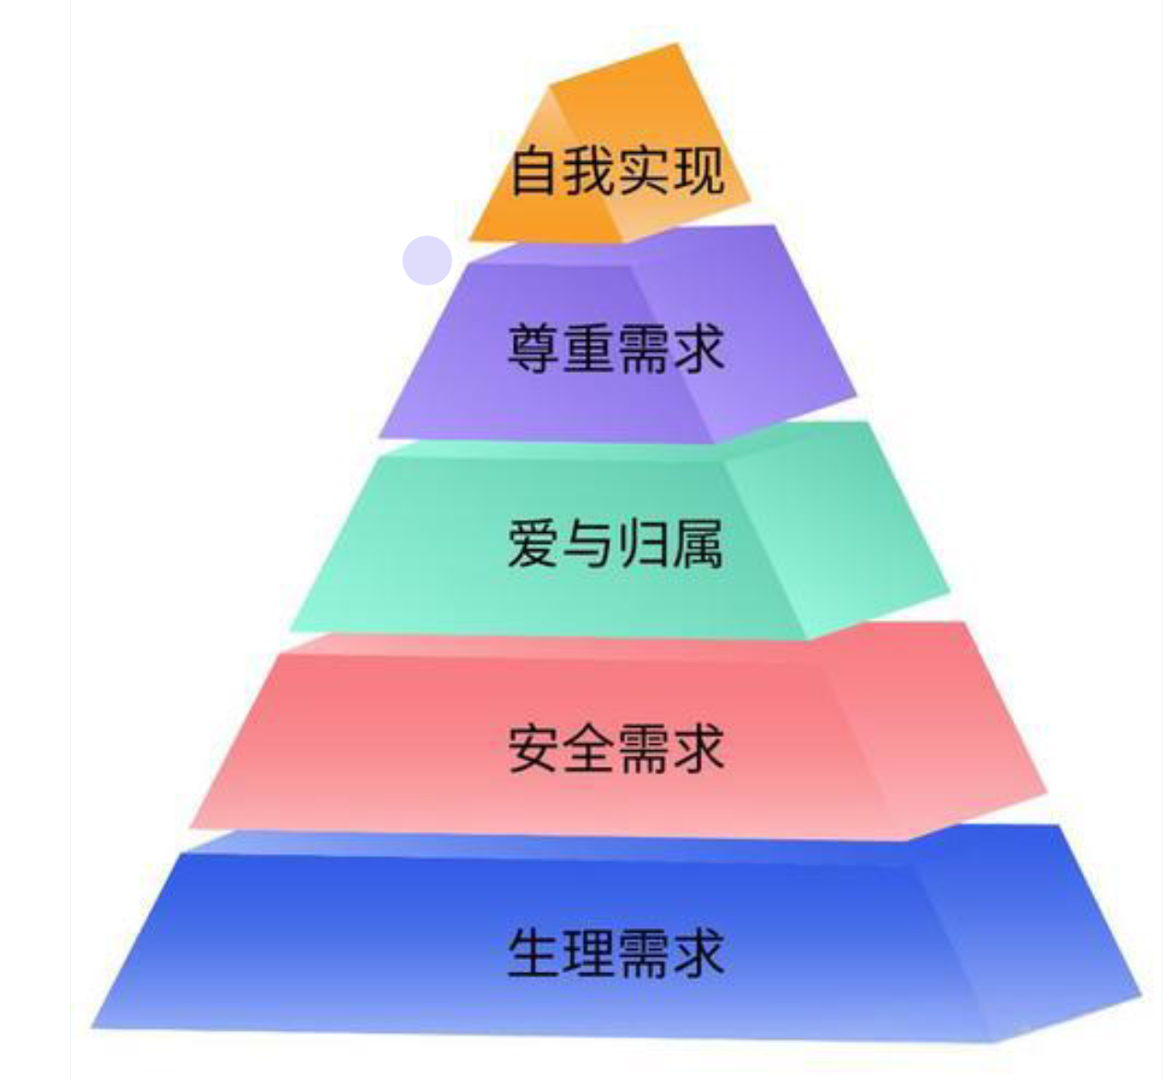
什么是“需求”？
马斯洛需求层次理论（Maslow's Hierarchy of Needs）

Slide 5
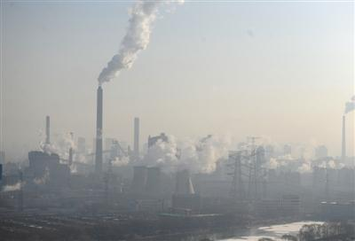

什么是“需求”？

Slide 6
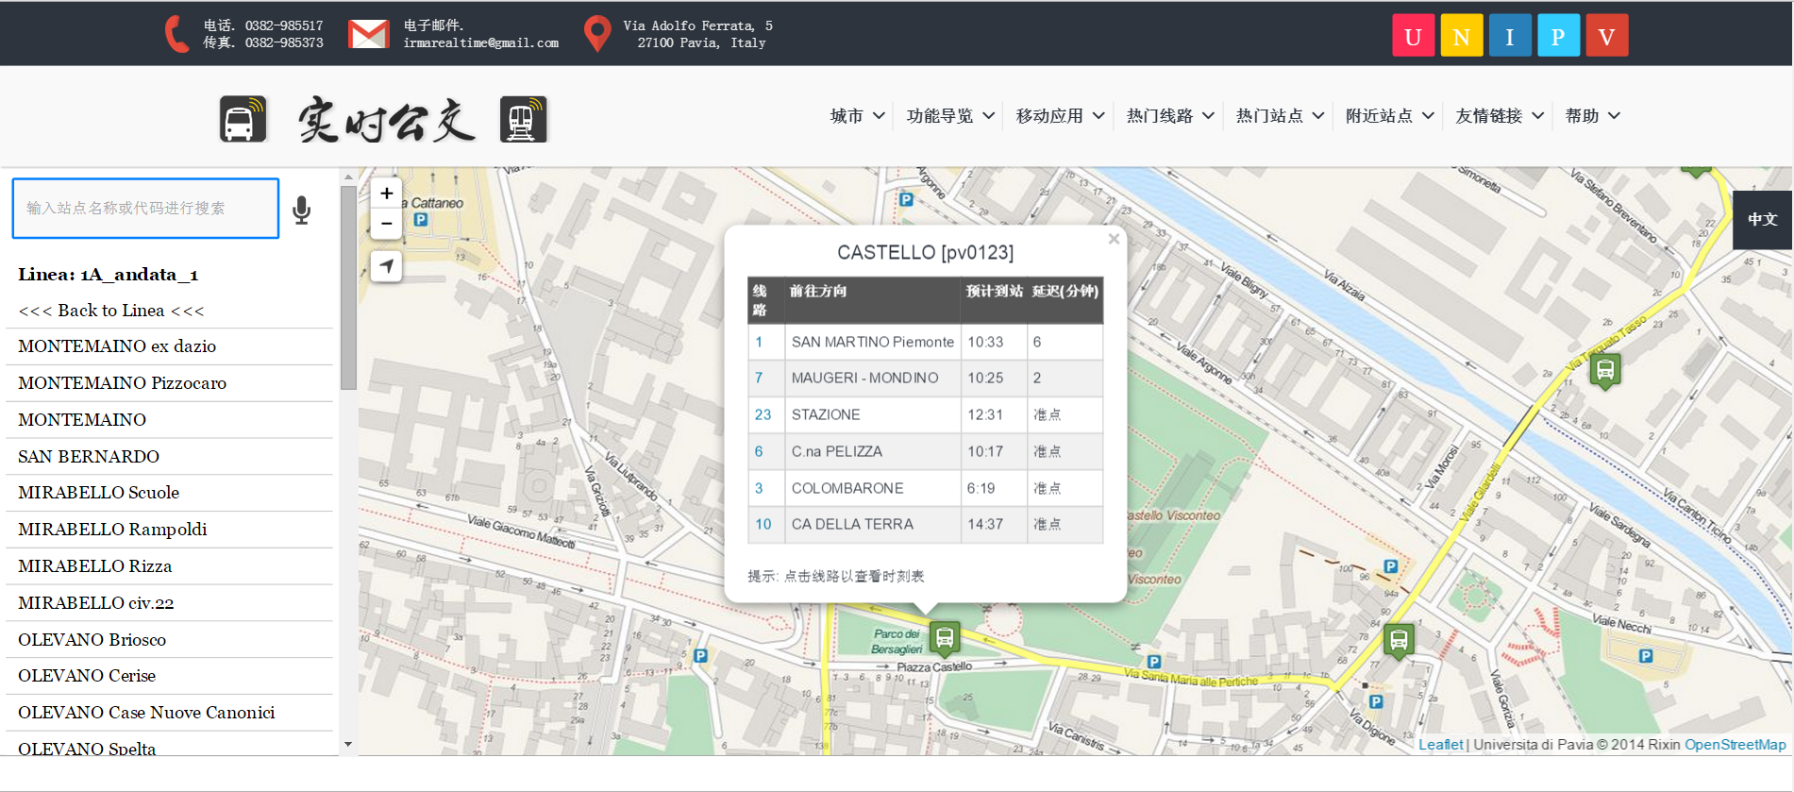
什么是“需求”？
点击站点位置后，显示该站点车辆的具体到达信息。
点击车辆线路号码，显示该车辆的具体时刻表。

Slide 7

软件开发的目标是什么？
开发高质量的软件；
在预定的时间和预算约束下完成；
软件要能够满足顾客的需求。
多、快、好、省、全

Slide 8

但实际情况是什么样子？
--Standish Group 2004
调查报告的数字是这样的…
用户参与程度高： 16%
用户高层的支持： 14%
对需求的清晰陈述：12%
15%
Succeeded
结论：
对用户需求的管理水平是决定软件成败的重要原因！
34%
Challenged
缺乏用户参与： 13%
需求规格说明不完整 12%
需求频繁的发生变化 12%
51%
Failed

Slide 9

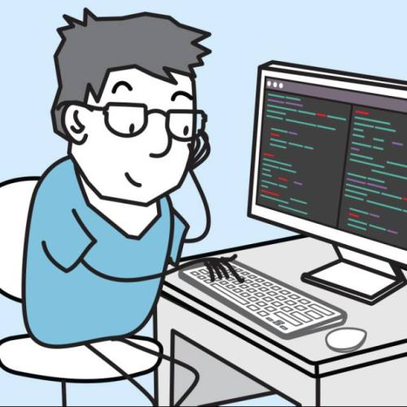
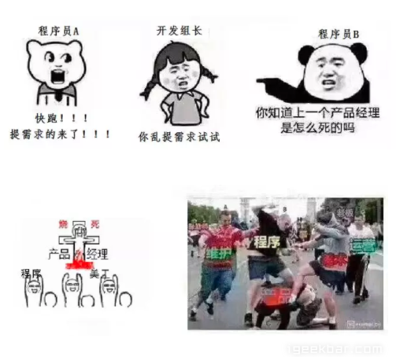
[案例分析] “只有结婚后才可以修改姓名吗？”
Phil开发了一套人力资源软件，有一天他接到了人力资源部Maria打来的电话…
Maria | 一个同事想把自己名字改为Sparkle Starlight，但系统不允许，能帮忙吗？
Phil | 她嫁给了一个姓Starlight的人吗？
Maria | 不，她并没有结婚，她只是想改名字而已；
Phil | 可是，系统只支持在改变婚姻状况时才可以改名字。
Maria | 每个人都有改名的权利，只要愿意就可以随时改变自己的名字啊。
Phil | 这并不是我的错！在开发系统之前，你从来没有向我提起过有这种需求！
Maria | 不管如何，请尽快把这个功能修改完毕，否则Sparkle将无法支付她的银行帐单。
Phil | 如果你一开始就告诉我你想随时改变某人的名字，那这些就都不会发生！

Slide 10
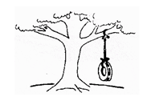
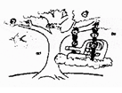

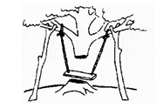



软件通常是按这样的方式构造出来的☹
1
3
2
需求最初是
这样被定义的
用户想要的系统
市场部门所理解的需求…
7
5
4
6
程序被调试之后的
结果…..
问题被解决之后的
样子…..
问题被解决之前的
样子…..
开发者所理解的
需求…..

Slide 11

“错误的需求”的扩散效应
问题？
正确的需求
错误的需求
正确的设计
错误的设计
基于“错误的需求”
的设计
正确的编码
错误的编码
基于“错误的
设计”的编码
基于“错误的需求”的编码

Slide 12
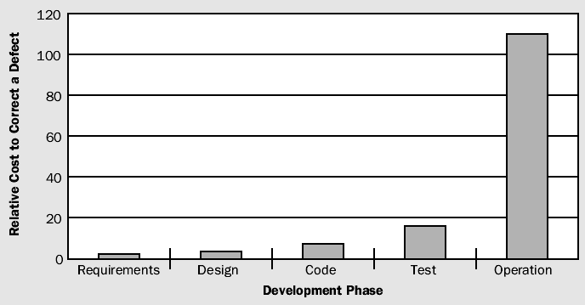
“错误的需求”的修复代价
“构建一个软件系统最困难的部分是确定构建什么…在出错之后会严重影响随后实现的系统，并且在以后的修补是如此的困难…”
经验数据统计
平均而言，如果在需求阶段修正一个错误的代价是1，那么，在设计阶段就是它的3～6倍，在编程阶段是它的10倍，在内部测试阶段是它的20～40倍，在外部测试阶段是它的30～70倍，而到了产品发布出去时，这个数字就是40～1000倍。修正错误的代价不是随时间线性增长，而几乎是呈指数增长。
缺陷发现或解决的越迟，成本就越高。

Slide 13
根本原因是什么？
需求的鸿沟(期望差异)
开发者开发的软件与用户所想得到的软件
存在着巨大期望差异。

Slide 14

什么是“软件需求”
软件需求(Software Requirements)：
  用户解决问题以达到特定目标所需的能力；
  系统或系统构件要满足的合同、标准、规范或其他正式文档所需具备的能力； ——IEEE, 1997
软件需求：以一种清晰、简洁、一致且无二义性的方式，描述用户对目标软件系统在功能、行为、性能、设计约束等方面的期望，是在开发过程中对系统的约束。
需求通常用于表达“做什么”，而不描述“如何做”。

Slide 15
“软件需求”的作用
“Requirement is the Basics of Quality”
  充分理解现实中的业务问题，并作为软件设计的基础；
  为软件项目的成本、时间、风险估计提供准确的依据；
  减少开发工作量，避免将时间与资源浪费在设计与实现错误的需求上；
  通过提供需求文档和需求基线，来有效的管理系统演化与变更；
  作为顾客与开发团队之间正式合同的一部分；
  为最终的验收测试提供标准和依据；

Slide 16
2 软件需求的分类

Slide 17

不同层次的软件需求

Slide 18
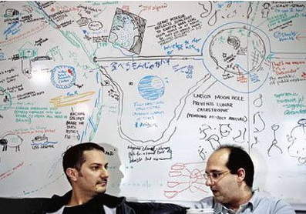

业务需求
业务需求(Business Requirements)：客户对于系统的高层次目标要求(high-level objectives) ，定义了项目的远景和范畴(vision and scope)
  业务：属于哪类业务范畴？应完成什么功能？为何目的？
  客户：软件为谁服务？目标客户是谁？
  特性：区别于其他竞争产品的特性是什么？
  价值：价值体现在那些方面？
  优先级：功能特性的优先级次序是什么？
[例]“图书资料管理系统”的业务需求
  该系统使用计算机实现图书资料的日常管理，提高工作效率和服务质量；
  该系统可让用户在网络上查询与浏览电子资料，改变原有的借阅模式；
  由于版权的限制，某些电子资料只能浏览/打印，但不能下载。

Slide 19
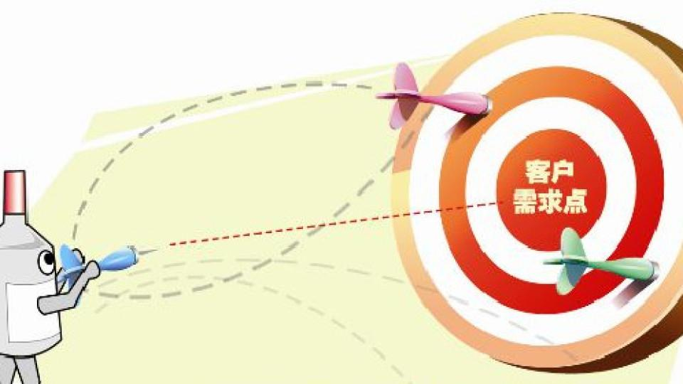
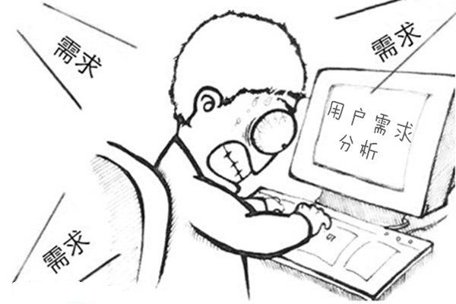
用户需求
用户需求(User Requirements)：从用户角度描述的系统功能需求与非功能需求，通常只涉及系统的外部行为而不涉及内部特性。
[例]用户可以通过Internet随时查询图书信息和个人借阅情况，并可以快速查找和浏览需要的电子资料；
  [功能需求]用户通过Internet查询图书信息；
  [功能需求]用户通过Internet浏览个人借阅情况；
  [功能需求]用户通过Internet查找和浏览电子资料；
  [非功能需求]随时、快速

Slide 20
业务需求与用户需求的对比
业务需求（宏观—战略、战术）
  由于实行学分制管理，学校领导希望用计算机管理学生选课。
  课程信息维护、选课管理、课程成绩登记和查询等业务全部由手工方式改为计算机应用。
用户需求（微观—执行）
  教务管理员希望能够增加、修改和删除学校的课程目录，并且设置各学期课程的开设信息。
  学生希望能够在学期开始之前查询所有开设课程的详细信息，并能够通过校园网进行选课。
  学生希望在选课期间系统能够24小时使用，系统使用方便快捷。

Slide 21
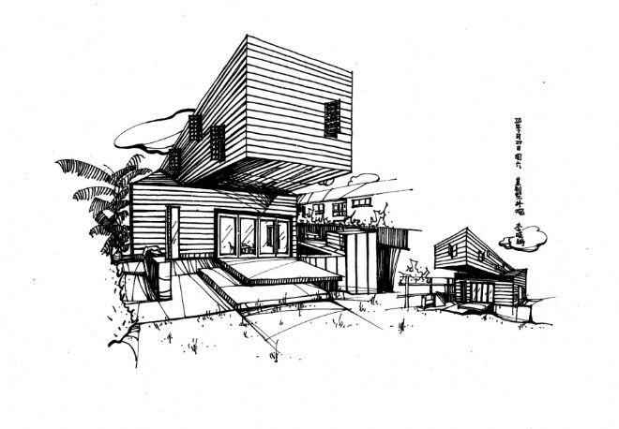
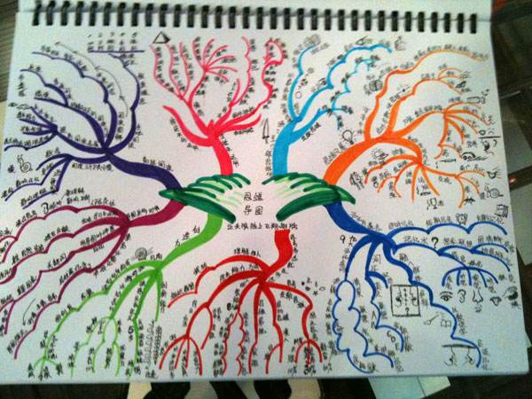
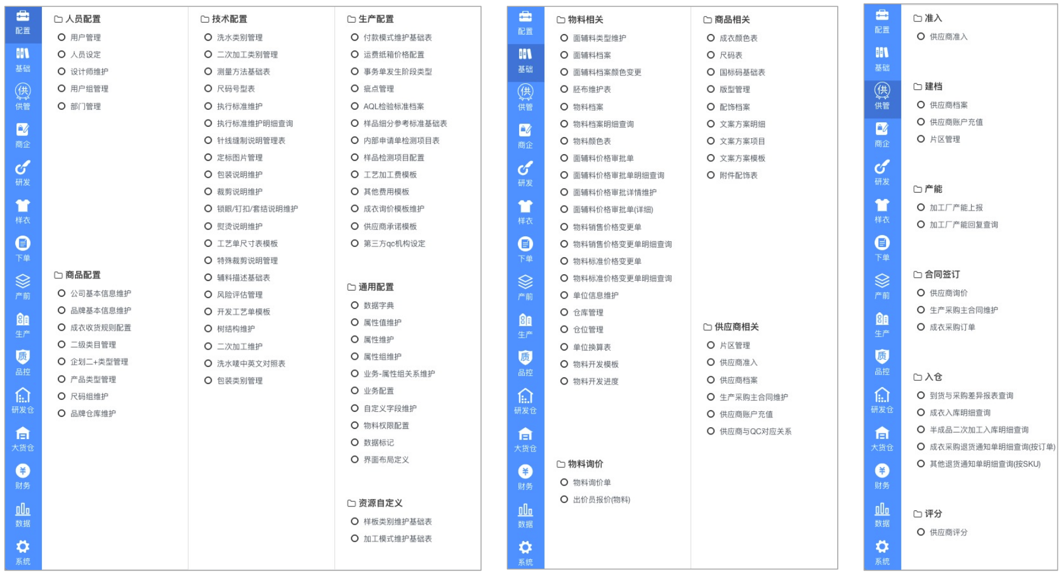
功能需求
功能需求(Functional Requirements, FR)：系统应该提供的功能或服务，通常涉及用户或外部系统与该系统之间的交互，不考虑系统内部的实现细节；
[例]
  用户可从图书资料库中查询或者选择其中一个子集；
  系统可提供适当的浏览器供用户阅读馆藏文献；
  用户每次借阅图书应对应一个唯一的标识号，它被记录到用户的账户上；

Slide 22
非功能需求
非功能需求(Non-Functional Requirements, NFR)：从各个角度对系统的约束和限制，反映了客户对软件系统质量和性能(quality and performance)的额外要求，如响应时间、数据精度、可靠性等。
[例]
  系统在20秒内响应所有的请求；
  系统应该每周7天、每天24小时都可使用；
  对一个没有经验的用户而言，经过2小时培训即可使用系统的所有功能。
注意
非功能需求隐含了对可选设计方案的一些关键影响
  体系结构设计(e.g., 体系结构风格选择)
  算法设计(e.g., 排序策略的选择)

Slide 23

非功能需求的度量
NFR：检验起来非常困难，一般采用一些可度量的特性进行描述。
例如：
支持3万用户，支持GB级数据。
数据库表行数不超过100万行，数据库最大容量不超过1000GB，磁盘空间至少需要40G以上。
例如：
  即使对一个没有经验的用户，系统也应该很容易使用，且是用户错误降到最少。这样描述非功能需求是否恰当？
修改为：
  对一个没有经验的用户来说，经过2个小时的培训就应该使用系统的全部功能。在这样的培训之后，一个有经验的用户每天的出错平均数不应超过2次。

Slide 24
非功能需求的度量
NFR：检验起来非常困难，一般采用一些可度量的特性进行描述。
非功能特性 | 度量指标
速度 | 每秒处理的事务 用户的响应时间 屏幕的刷新速度
存储空间 | 内存空间数 硬盘空间数
可用性 | 培训时间 帮助页面数
可靠性 | 平均失败时间 系统无效的概率 失败发生率
容错性 | 失败后的重启次数 事件引起失败的比例 失败时数据崩溃的可能性

Slide 25
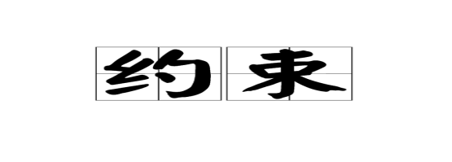
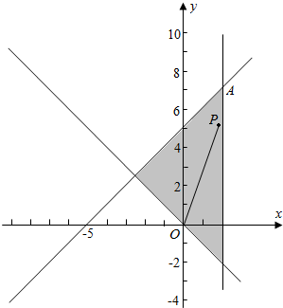

约束条件
约束条件(Constraints)：系统设计和实现时必须满足的限制条件，对其进行权衡或调整是相当困难的，甚至是不可能的；
例如：
  系统必须用C++或其他面向对象语言编写；
  系统用户接口需要采用图形化界面；
  任取10秒，一个特定应用所消耗的可用计算能力平均不超过50%；
  系统开发过程和交付文档需遵循GB/T 8567-2006标准；
  通讯接口必须符合ISO七层架构。
来源：法规政策、硬件/资源限制、开发语言、等等。

Slide 26


业务规则
业务规则(Business Rule)：是指对业务定义和约束的描述，是对某些功能的可执行性或内部执行逻辑的一些限定条件。
  通常表达为“如果…，那么…”的形式
  通常是一些容易发生变化的功能；
例如：
如果借书卡类型为“教师”，那么一次借阅的最大数量为8本；
如果订单金额大于10000元，那么该订单的折扣为10%；
如果采购单金额在10万到50万之间，那么需要总经理审批；
如果开具了药品A，并且病人年龄在65岁以上或12岁以下，其总剂量不能超过20片；
如果开具了药品B，那么不能同时开具药品C或D；
如果开具了检查项目M和N，那么就无需开具检查项目P；
同一处方中不能开具5种以上的药物或3项以上的检查

Slide 27
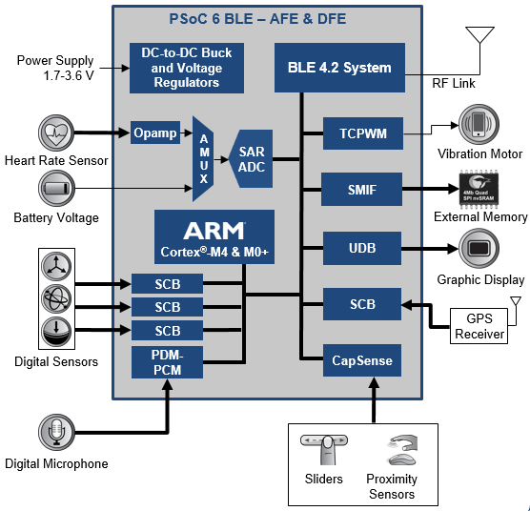
外部接口需求
外部接口需求(External Interface Requirement)：描述系统与其所处的外部环境之间如何进行交互，包括：
  用户接口需求(UI)
  硬件接口需求
  软件接口需求
  通信接口需求
例如：
  “从<某些设备>读取信号”
  “给<一些其它系统>发送消息”
  “以<某种格式>读取文件”
  “能控制<一些硬件>”
  “采用<某种类型的>用户界面”
  ……

Slide 28
关于需求的一些例子
系统必须有能力支持100个以上的并发用户，每个用户可以处理操作任务的任选组合，平均响应时间应该小于1秒，最大响应时间应小于5秒。
必须在对话窗口的中间显示错误警告，使用红色的、 14点加粗Arial字体。
系统必须有能力存储平均操作连续100天所产生的事务。
系统应该在5分钟内计算出给定季度的总销售税。
系统应该在1分钟内从1000000条记录中检索出一个销售订单。
系统必须支持100个Windows工作站的并行访问。
系统可从各型号的modem上读取信号作为系统输入。

Slide 29
3 好的需求 vs 坏的需求

Slide 30

好的需求应具备的特征
完整性：每一项需求都必须将所要实现的功能描述清楚;
正确性：每一项需求都必须准确地陈述其要开发的功能；
可行性：每一项需求都必须是在已知系统和环境的权能和限制范围内可以实施的;
必要性：每一项需求都应把客户真正所需要的和最终系统所需遵从的标准记录下来;
划分优先级：给每项需求、特性或使用实例分配一个实施优先级以指明它在特定产品中所占的分量;
可验证性：检查一下每项需求是否能通过设计测试用例或其它的验证方法，
  如用演示、检测等来确定产品是否确实按需求实现
无二义性：对所有需求说明的读者都只能有一个明确统一的解释;

Slide 31
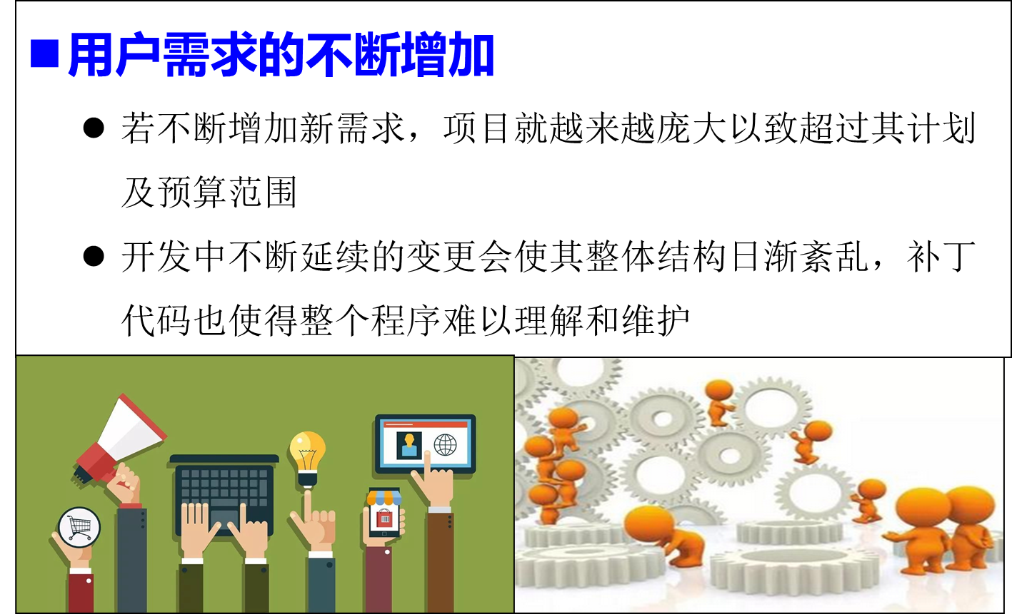
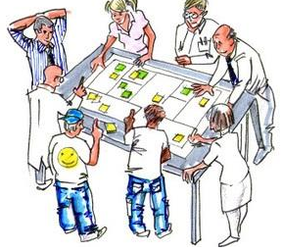
产生不合格需求的原因
无足够用户参与
  ——“我不明白为什么要花那么多功夫收集需求”
  ——“与其与用户讨论浪费时间，不如写代码有意思”
  ——“我已经明白用户需求了”

Slide 32
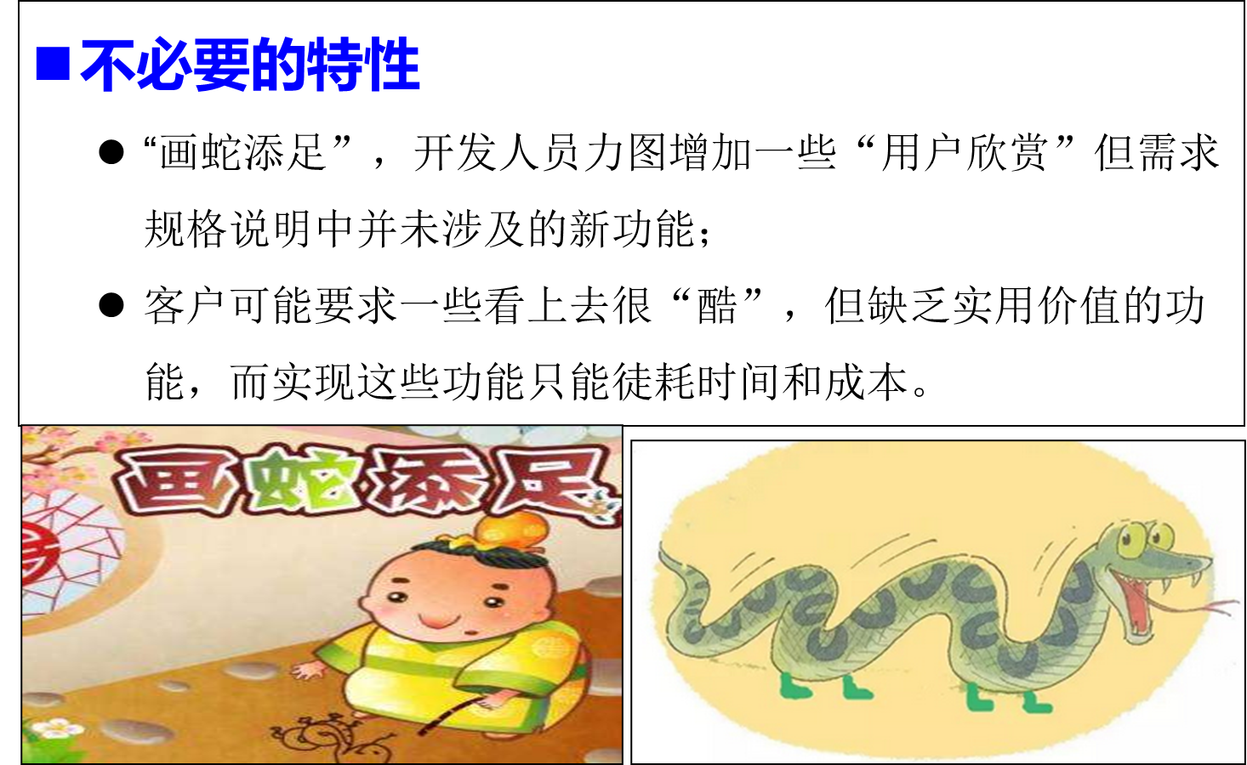


产生不合格需求的原因
模棱两可的需求
  ——诸多读者对需求说明产生了不同的理解；
  ——单个读者能用不止一个方式来解释某个需求说明；
  ——后果：返工，重做一些你认为已做好的事情。

Slide 33
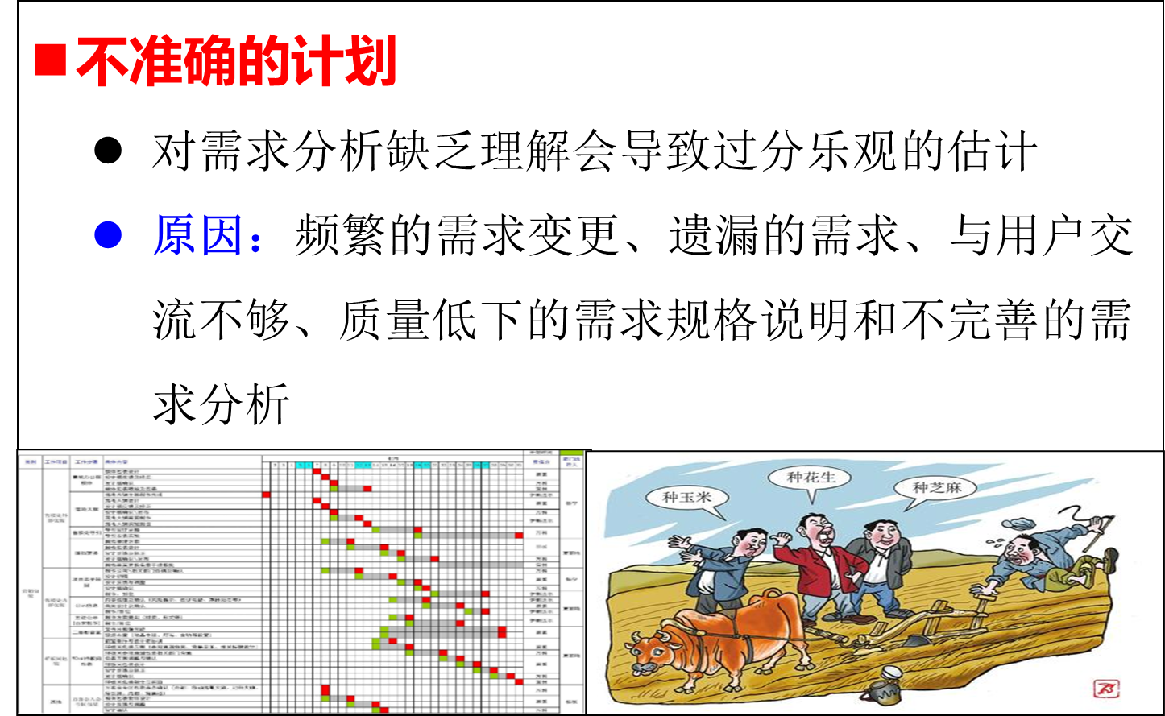
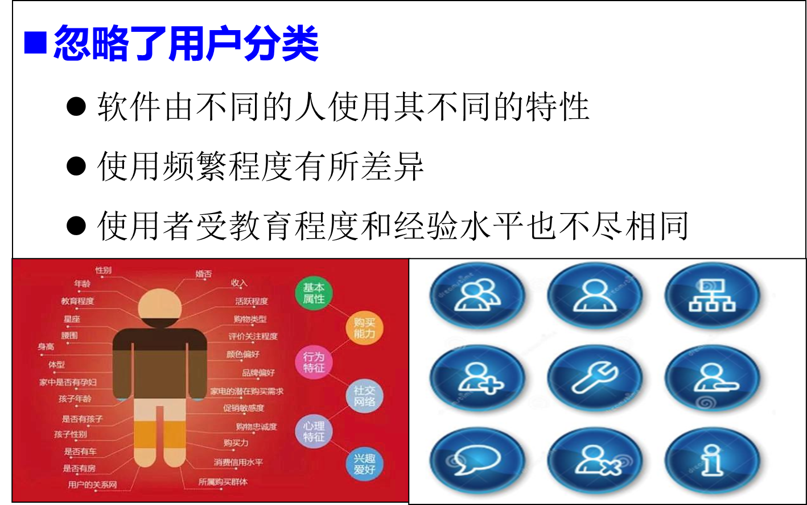

产生不合格需求的原因
过于精简的规格说明
  给开发人员带来挫折，使他们在不正确的假设前提和极其有限的指导下工作
  给客户带来烦恼，他们无法得到他们所设想的产品

Slide 34
[案例分析]“他们忙，没有时间与你讨论需求…”
Contoso公司的CEO Gerhard约见软件开发小组Cynthia，商讨为公司开发新系统的事情…
Gerhard | 我们需要建立一套化学制品跟踪信息系统，可以记录并查询库房或某个实验室中已有的化学药品…你们小组能在五个月内开发出该系统吗？
Cynthia | 我已经明白这个项目的重要性了，但在我制定计划前，我们必须收集一些系统的需求。
Gerhard | 你什么意思？我不是刚告诉你我的需求了吗？
Cynthia | 你只说明了整个项目的概念与目标，这些高层次的业务需求并不能为我们提供足够的详细信息以确定究竟要开发什么样的软件，以及需要多长时间。我需要一些分析人员与一些知道系统使用要求的化学专家进行讨论，然后才能真正明白达到业务目标所需的各种功能和用户的要求。
Gerhard | 那些化学专家都非常忙，没有时间与你们详细讨论各种细节，你不能让你的手下的人说明要做的系统吗？
Cynthia | 如果我们只是凭空猜想用户要求，结果不会令人满意。
Gerhard | 行了，行了，我们没有那么多时间，我来告诉你需求，请马上开始开发系统，并随时将你们的进展情况告诉我。
……

Slide 35
好需求与坏需求示例
考虑以下需求是否满足“好需求”的标准，如不是，该如何修正？
  在用户每次存钱时系统将进行信用检查；
  如果用户试图透支，系统将采取适当的行动；
  系统将尽可能快的响应所有有效的请求；
  系统允许立即使用所存资金；
  只有在手工验证所存资金后，系统才能允许使用它；
1. 在现实情况中，用户存钱时并不需要信用检查，因此这个需求描述是错误的
2. “适当的行动”对不同的人来说有不同的解释，显然是歧义的。
改正：如果用户试图透支，系统将显示错误信息并拒绝取款操作。
3. “尽快”是不可验证的，应该给出具体数量值。
改正：系统将在20秒内响应所有有效的请求。
4. 与5是矛盾的。 （手工和系统？）

Slide 36
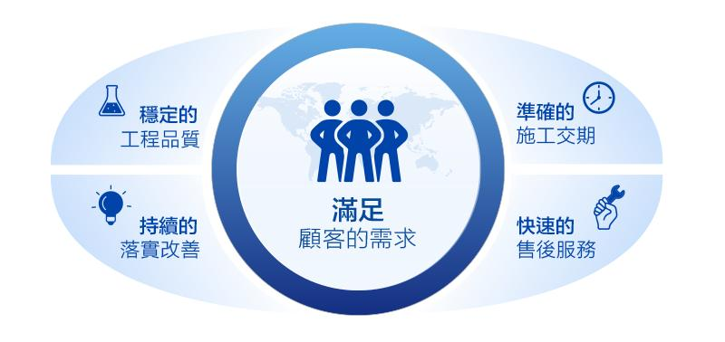

4 需求工程

Slide 37

需求工程
需求工程(Requirement Engineering, RE)
  应用已证实有效的技术、方法进行需求分析，确定客户需求，帮助分析人员理解问题并定义目标系统的所有外部特征的过程。
  分析并记录软件需求，把需求分解成一些主要的子系统和任务，把这些子系统或任务分配给软件；
  通过一系列重复的分析、设计、比较研究、原型开发过程把这些系统需求转换成软件的需求描述和一些性能参数。
  通过合适的工具和符号系统地描述待开发系统及其行为特征和相关约束，形成需求文档，并对用户不断变化的需求演进给予支持。

Slide 38
需求工程的总体流程
活动
需求
开发
需求管理
需求获取
需求分析
规格说明
需求验证
产出物
会议纪要
讨论纪要
分析模型
需求规格
说明书
审核通过的
规格说明书

Slide 39
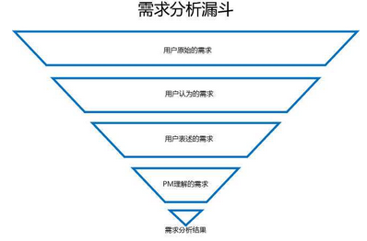
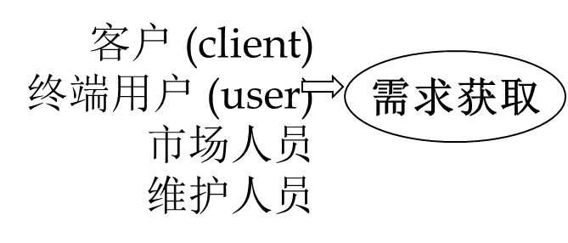
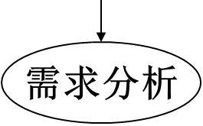
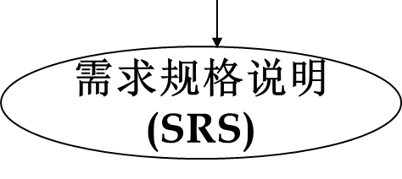
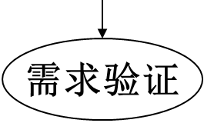
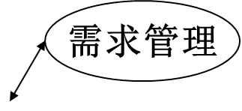
需求工程的总体流程
需求状态跟踪
需求变更过程
基线
(baseline)
需求变更
项目变更
需求开发
需求管理

Slide 40
需求开发所包含的活动
确定产品所期望的用户类
获取每个用户类的需求
了解实际用户任务和目标以及这些任务所支持的业务需求
分析源于用户的信息以区别用户需求、功能需求、非功能需求、约束条件、建议解决方法和附加信息
将系统级的需求分为几个子系统，并将需求中的一部份分配给软件构件
了解相关非功能属性的重要性
商讨实施优先级的划分
将所收集的用户需求编写成规格说明和模型
评审需求规格说明，确保对用户需求达到共同的理解与认识，并在整个开发小组接受说明之前将问题都弄清楚

Slide 41
(1) 需求获取
需求获取(Requirement Elicitation)：通过与用户的交流，对现有系统的观察及对任务进行分析，从而开发、捕获和修订用户的需求
  对用户进行分类
  聆听每一类用户的需求
  分析和整理所获取的需求
  形成文档化的描述
  签字确认

Slide 42
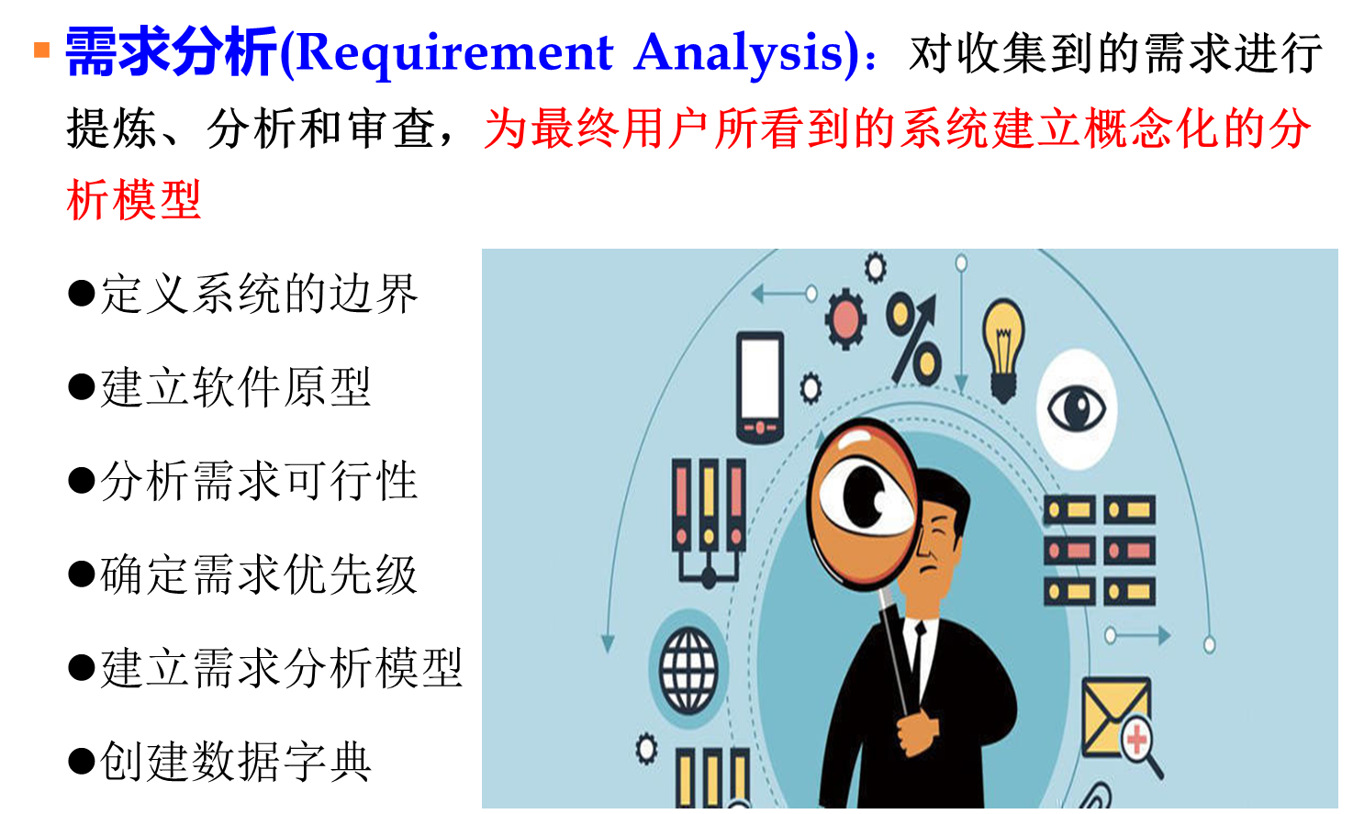
(2) 需求分析

Slide 43
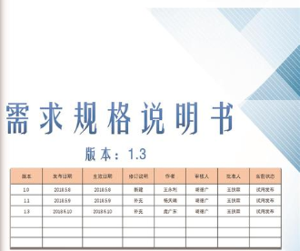
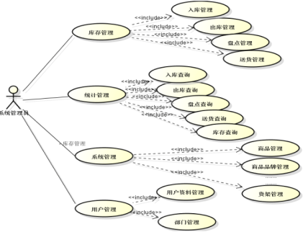
(3) 需求规格说明
需求规格说明(Software Requirement Specification, SRS)：
  需求开发的结果
  精确的、形式化的阐述一个软件系统必须提供的功能、非功能、所要考虑的限制条件等
  作为用户和开发者之间的一个契约
  是用户、分析人员和设计人员之间进行理解和交流的手段

Slide 44

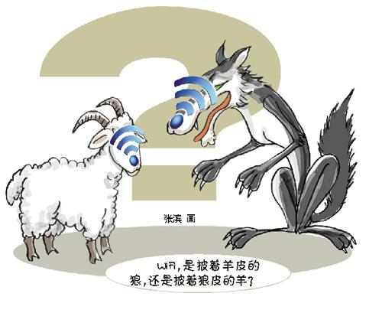
(4) 需求验证
需求验证(Requirement Verification)：以需求规格说明为输入，通过评审、模拟或快速原型等途径，分析需求规格的正确性和可行性，发现存在的错误或缺陷并及时更改和补充。

Slide 45
(5) 需求管理
需求管理(Requirement Management)
  定义需求基线(迅速制定需求文档的主体)
  评审提出的需求变更、评估每项变更的可能影响从而决定是否实施它
  以一种可控制的方式将需求变更融入到项目中
  使当前的项目计划与需求一致
  估计变更需求所产生影响并在此基础上协商新的承诺(约定)
  让每项需求都能与其对应的设计、源代码和测试用例联系起来以实现跟踪
  在整个项目过程中跟踪需求状态及其变更情况

Slide 46
5 软件需求与SE其他要素的关系

Slide 47
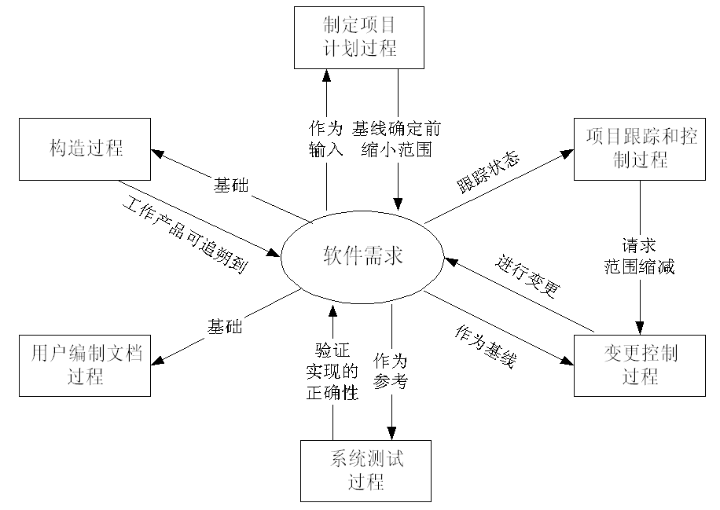
软件需求与其它SE活动之间的关系

Slide 48
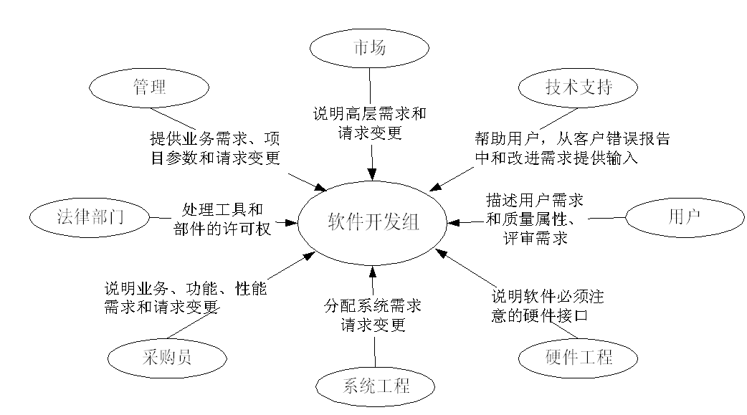
软件需求对其他项目成员的影响

Slide 49
6 与需求有关的风险

Slide 50

需求获取的风险
产品视图与范围可能不断扩大
需求分析所需时间可能会被压缩
需求规格说明的完整性和正确性难以保证
非功能需求可能被忽略
可能只考虑了部分用户而疏漏了其他用户的需求
客户可能会有一些隐含的期望需求，但未加说明
把已有的产品作为需求基线
用户当前所用的解决方法往往掩盖了用户的实际需求

Slide 51
需求分析与需求规格说明的风险
需求分析
  不恰当的划分需求优先级
  带来技术困难的特性
  不熟悉的技术、方法、语言、工具或硬件平台
需求规格说明
  开发人员和客户对需求的不同理解会带来彼此间的期望差异
  时间压力对TBD的影响
  具有二义性的术语
  需求说明中包括了设计

Slide 52
需求验证与需求管理的风险
需求验证
  未经验证的需求
  审查的有效性无法保证
需求管理
  变更需求
  不按计划的过程来做出变更
  未实现的需求
  扩充项目范围

Slide 53
7 需求获取

Slide 54


需求获取的目标
需求获取(requirement elicitation)的目标：
  收集准备建立的系统和正在使用的系统的信息，并从这些信息中提取用户和系统需求。
  为下一步的需求分析提供素材。

Slide 55
需求获取的基本步骤
1
了解
领域背景知识
业务需求
CxO
3
4
2
部门经理
交流
需求纪要
问题？
客户分类
(按角色)
业务员
用户需求
分类整理
5
管理员
6
功能需求
非功能需求
约束条件
业务规则
外部接口需求
建议解决方案
优先级排序
冲突消解
签字确认
7

Slide 56
需求获取的基本步骤
第1步：了解相关背景和领域/行业的知识，确定产品所期望的用户类；
第2步：与客户企业或组织的高层人员进行交流，了解实际用户任务和目标以及这些任务所支持的业务需求；
第3步：与客户企业或组织的底层人员进行交流，获取每个用户类的详细的用户需求；
第4步：整理需求纪要，发现新问题，并重复1-3步；
第5步：需求分类和组织，以区别功能需求、非功能需求、约束条件、业务规则、外部接口需求、建议解决方法和附加信息；
第6步：优先排序和冲突解决；
第7步：得到最终需求清单，并与客户做最终签字确认。

Slide 57

“需求获取？不就是问问题吗？
这有什么难的？”
“看似简单，实际却很难…”

Slide 58
7.1 需求获取所面临的挑战

Slide 59


(1) “Yes, But”综合症
…当你把新开发的系统展示给用户时…
—— “Wow，太酷了！这正是我们想要的，你做了一个了不起的系统！”
…五分钟后…
—“Yes, but, 嗯….这个模块是怎么回事？… 如果你把它修改成这样岂不是会变得更好？…如果那样的话，我觉得我会更喜欢它…”

Slide 60


(1) “Yes, But”综合症
“Yes, But”是软件开发中最经常遇到的问题，这种反应实际上是人的一种自然反应。
  不管之前他多么认同你的设计，在没有看到真正的系统之前，用户决不可能完全理解你的设计；
  软件本质上的“无形性”造成的必然结果
  机械设计里的每一步都是看的见摸得到的，用户从最开始就能与设计人员同步理解，所以不存在“Yes, But”问题
  在软件设计中，需求获取阶段的一个重要目标就是：如何尽早的把“But”后面的部分发现出来。

Slide 61

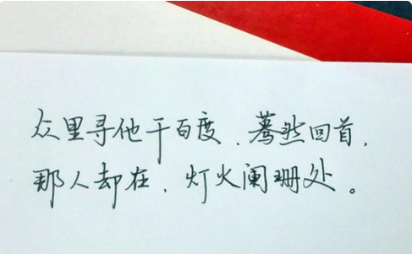


(2) “Undiscovered Ruins”（未发现的废墟 ）综合症
“我们已经发现了所有的需求，现在让我们开始着手开发吧…”
“知道的越多，不知道的也越多”
需求是不断被发现的
“Undiscovered Ruins”：请问尚未被发现的废墟有多少呢？
辛弃疾.《青玉案·元夕》

Slide 62
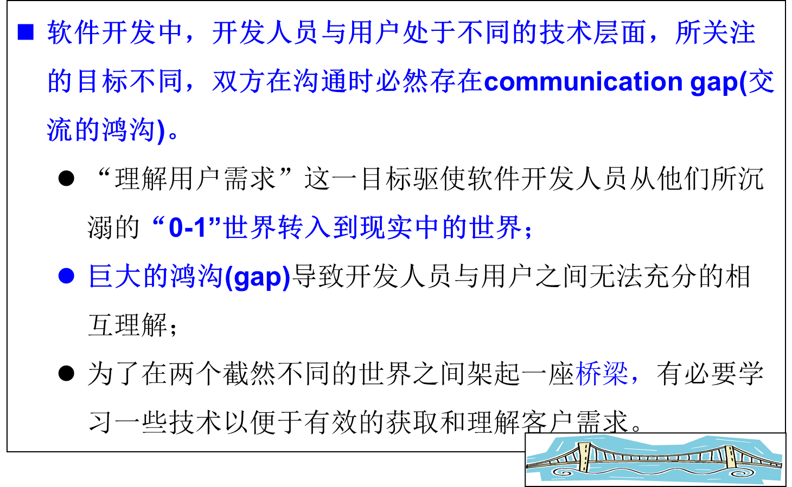
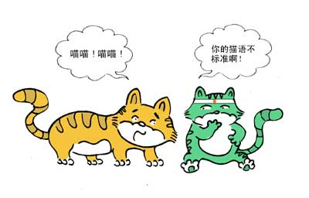
(3) “User and Developer”综合症
中国猫：喵喵~喵~
日本猫：涅呀~涅呀~

Slide 63
小结
问题 | 解决方案
“Yes, But”综合症：直到开发人员将用户描述的东西交给他们，用户才认为他们知道自己要什么 | 尽早提供可选择的启发技术：应用用例、角色扮演、开发原型等方法
“Undiscovered Ruins”综合症：用户不知道自己需要什么，或知道但不知如何表达 | 将用户当作领域专家来认识和激励，尝试其他交流和启发技术
“User and Developer”综合症：分析员认为自己比用户更了解用户的需求 | 把分析员放在用户的位置上，试着角色扮演一小时或一天

Slide 64
7.2 需求获取技术

Slide 65
需求获取技术
需求获取的关键：
  沟通和交流
所要避免的问题：
  交流障碍、沟通不全、意见冲突
所要必备的条件：
  较高的技术水平、丰富的实践经验、较强的人际交往能力
可能采取的手段：
  用户访谈、现场考察、专家咨询、会议讨论、…

Slide 66


需求获取技术
面对面访谈(face-to-face interviewing)
专题讨论会(workshop)
现场观察(observing on the scene)
头脑风暴(brainstorming)
多种方法要复合在一起使用，效果更好

Slide 67
7.2.1 面对面访谈

Slide 68



面对面访谈

Slide 69
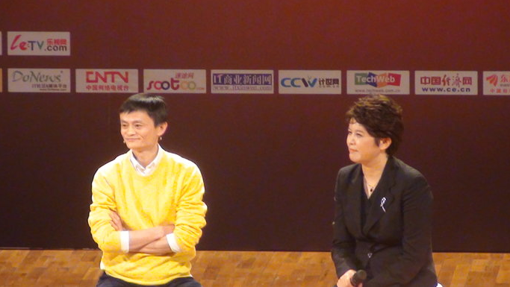
面对面访谈
需求获取中最直接的方法：用户面谈(interviewing)
“看起来很美”，但“做起来并不容易”
需求分析者个人的偏见、事先的理解、以往的经验积累是导致面谈失败的最重要原因
在面谈时，忘掉一切以往所作的事情，通过问题启发，倾听对方的陈述
不要把自己放在“专家”的位置上

Slide 70


如何提问？
封闭式问题：对错判断或多项选择题，回答只需要一两个词
开放式问题：这种问题需要解释和说明，同时向对方表示你对他们说的话很感兴趣，还想了解更多的内容。
通过提问题增强你对谈话进展和方向的控制
问题不能过于宽泛
最开始的问题不能太难
不能在提问之前就已经表示不赞同
谈话之前有意识的准备一些备用问题
Questioning skills：一般以开放式问题开始谈话，发现问题；以选择式问题引导；以封闭式问题确认事实；以探究式问题(probing，除了....还有....吗？)发现真实想法。
“每个人都能提问题，但并不等于人人都会提问题…”

Slide 71

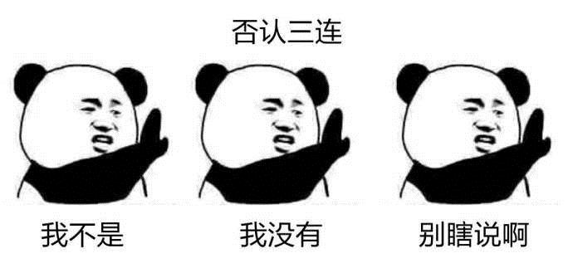
访谈问题的分类
上下文无关的问题(context-free questions)：充分理解用户的问题，不涉及具体的解决方案
  客户是谁？
  最终用户是谁？
  不同用户的需求是否不同？
  这种需求目前的解决方案是什么？
解决方案相关的问题(solution-context questions)：通过这类问题，探寻特定的解决方案并得到用户认可
  你希望如何解决这个问题？
  你觉得该问题这样解决如何？

Slide 72
面谈之前
确立面谈目的
确定要包括的相关用户
确定参加会议的项目小组成员
建立要讨论的问题和要点列表
复查有关文档和资料
确立时间和地点
通知所有参加者有关会议的目的、时间和地点

Slide 73

面谈之中
Step 1：事先准备一系列上下文无关的问题，并将其记录下来以便面谈时参考；
Step 2：面谈前，了解一下要面谈的客户公司的背景资料，不要选择自己能回答的问题而浪费时间；
Step 3：面谈过程中，参考事先准备的面谈模板，以保证提出的问题是正确的。将答案记录到纸面上，并指出和记录下未回答条目和未解决问题；
Step 4：面谈之后，分析总结面谈记录。

Slide 74

面谈之后
复查笔记的准确性、完整性和可理解性
把所收集的信息转化为适当的模型和文档
确定需要进一步澄清的问题域
向参加会议的每一个人发出此次面谈的minutes(会议纪要)。

Slide 75
面谈记录的示例(1)
第一部分：建立客户或用户情况表
第二部分：评估问题
  询问用户对哪些类型的问题缺乏好的解决方案
  它们是什么？(不断的问“还有吗？”)
第三部分：理解用户环境
  谁是用户？他们的经历和经验如何？用户的预期如何？
第四部分：扼要说明理解情况
  你刚才告诉我：(用自己的话复述客户描述的问题)
  这是否足以表达你现在的解决方案中存在的问题？
  如果有，你还有什么问题？

Slide 76
面谈记录的示例(2)
第五部分：分析人员对客户问题的输入
  对每个问题进行以下提问：
    这是一个实际的问题吗？
    问题产生的原因是什么？
    现在如何解决的？
    希望如何解决？
    该问题的重要度如何？
第六部分：评估自己的解决方案
  总结自己建议的解决方案；
  对自己方案的优先级排序；
第七部分：评估机会
第八部分：评估可靠性、性能及其他需要

Slide 77
面谈记录的示例(3)
第九部分：其他需求
  法律法规、环境、行业标准等；
第十部分：总结性提问
  还有其他问题要问面谈人吗？
  尚未解决的问题有哪些？
  下次访谈的方式、地点、时间、参加人等；
第十一部分：分析人员的总结
  总结出客户/用户确认的三条优先级最高的需求或问题。

Slide 78
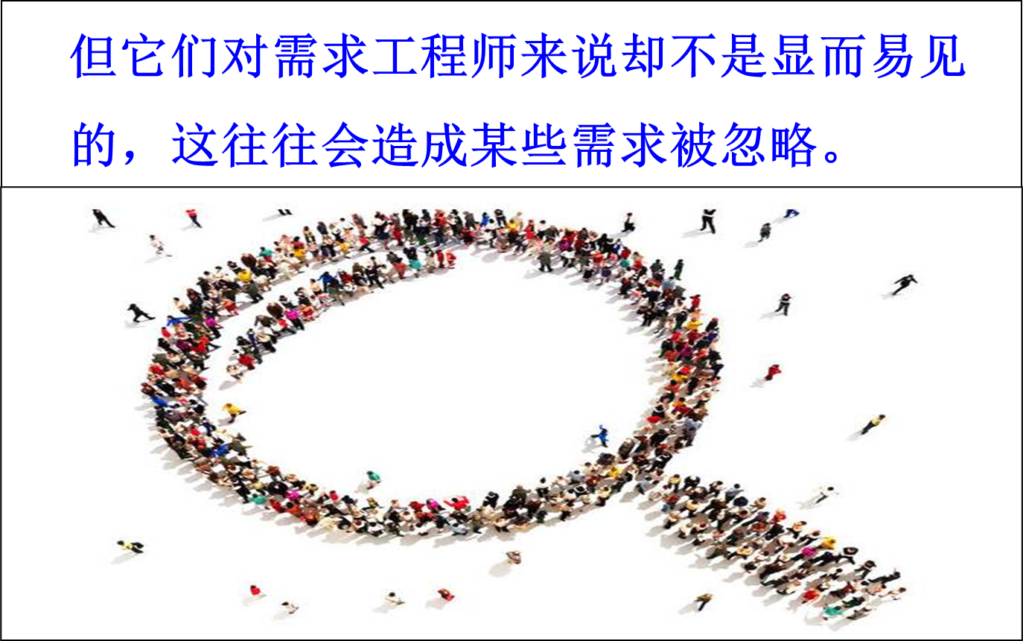
面对面访谈的优缺点分析
优点：
  人们很愿意谈论自己的工作，并且总是很喜欢接受访谈；
缺点：
  大多数人都采用专业术语和“行话”，而太多的专业术语让需求工程师难以理解，往往造成很多误解；
  有些需求对用户来说太普通了，以至于他们不自觉地认为这些需求太基本，不值得去提。

Slide 79
7.2.2 需求研讨会

Slide 80
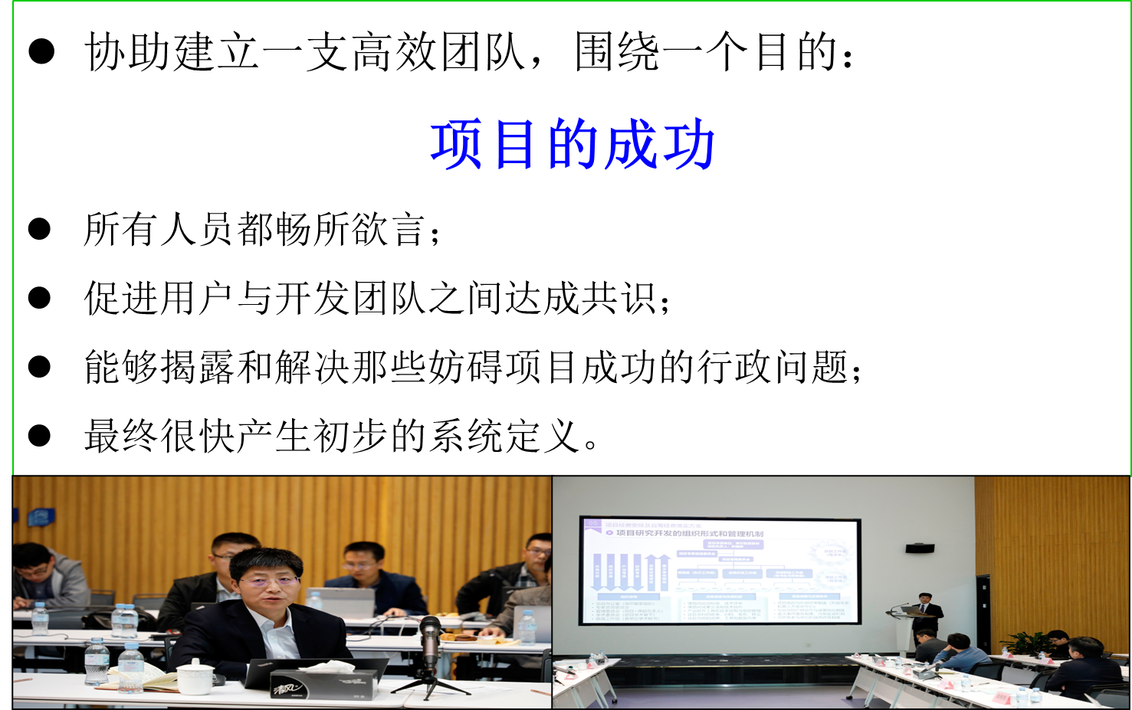
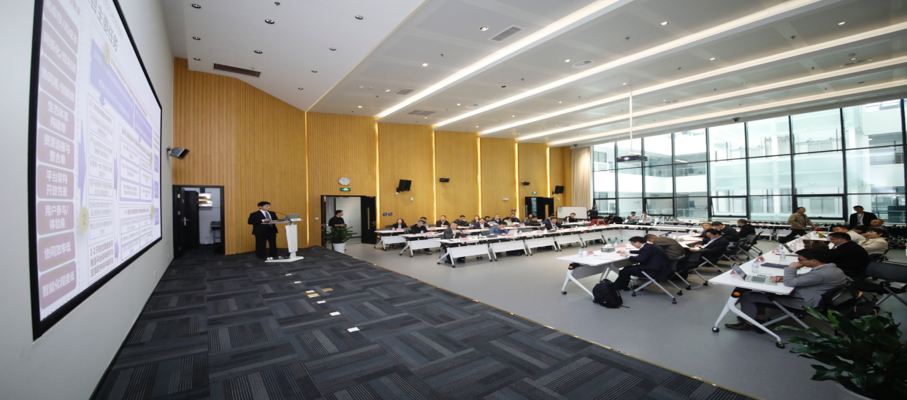
需求研讨会(Workshop)
通过让所有相关人员一起参加某个单一会议来定义需求或设计系统，也称联合应用设计会议(Joint Application Design, JAD)。
系统相关者在短暂而紧凑的时间段内集中在一起，一般为1至2天，与会者可以在应用需求上达成共识、对操作过程尽快取得统一意见。

Slide 81
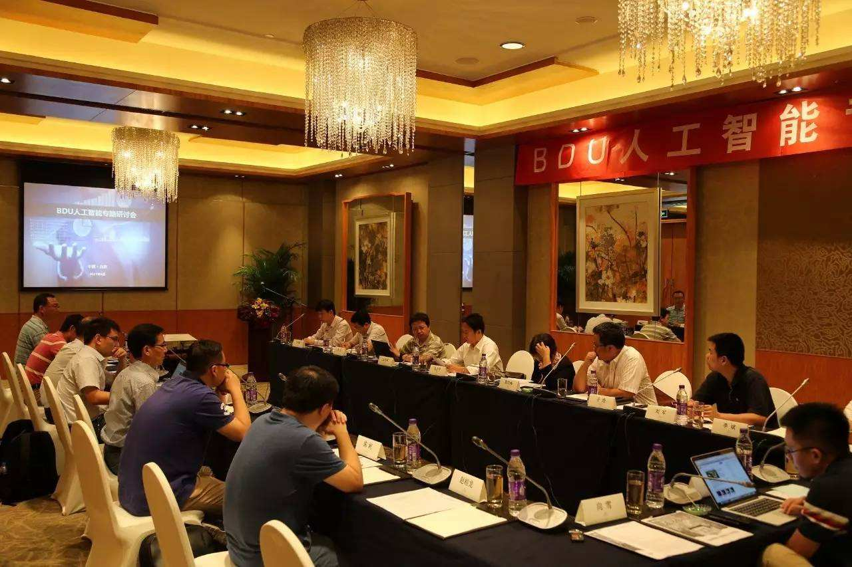
需求研讨会(Workshop)
举行会议
  可能出现人员之间的责备或冲突，主持人应掌握讨论气氛并控制会场
  最重要的部分是自由讨论阶段，这种技术非常符合专题讨论会的气氛，并且营造一种创造性的和积极的氛围，同时可以获得所有相关者的意见
  分配会议时间，记录所有言论
专题讨论会准备
  参加会议人员：主持人、用户、技术人员、项目组人员
  安排日程
  通常在具有相应支持设备的专用房间进行

Slide 82
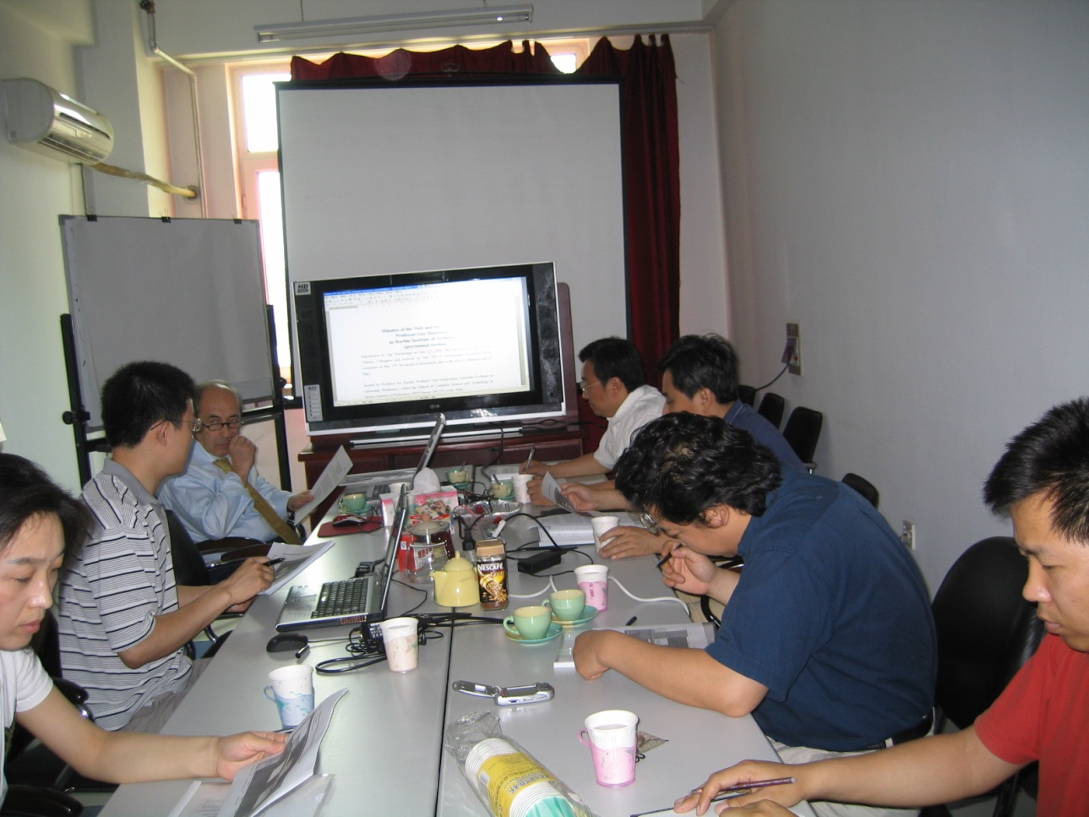
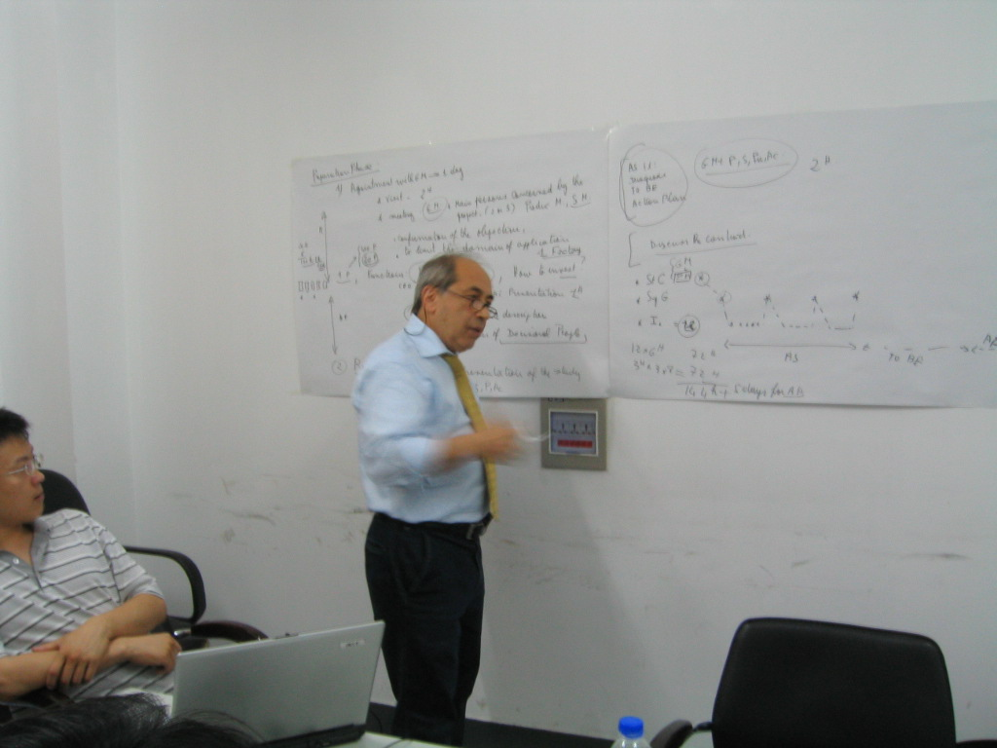
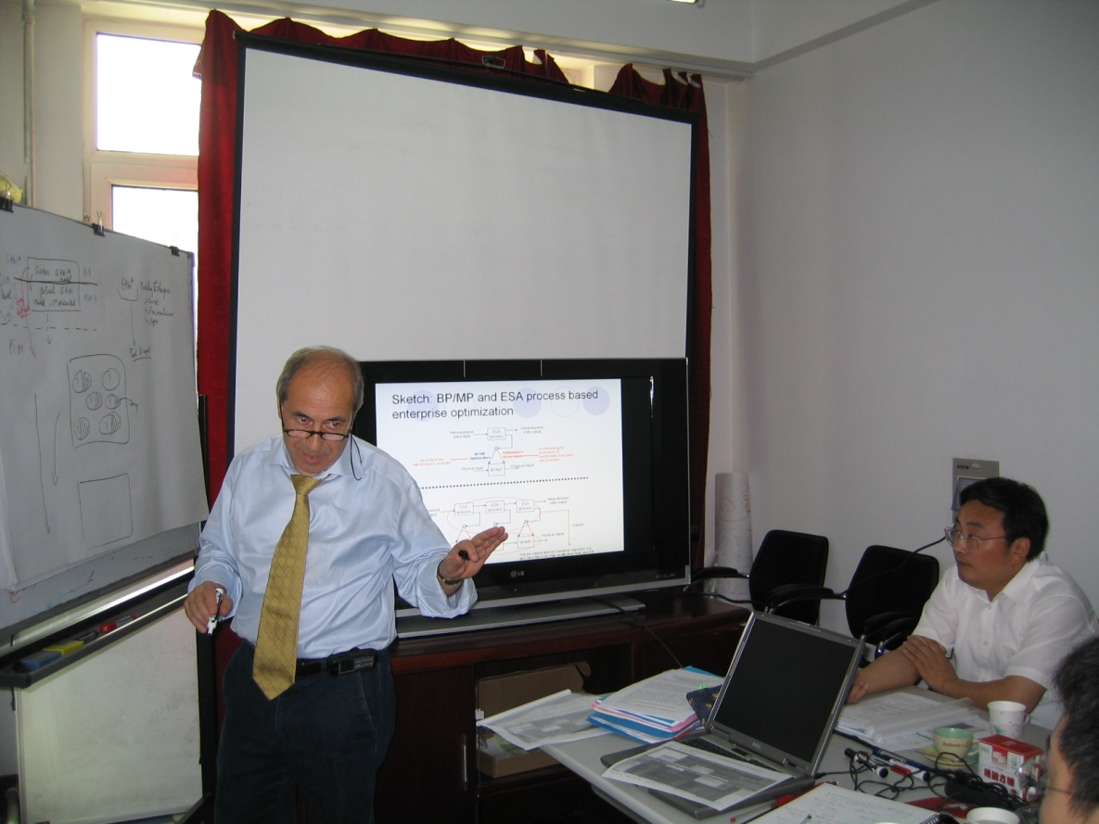
需求研讨会(Workshop)

Slide 83
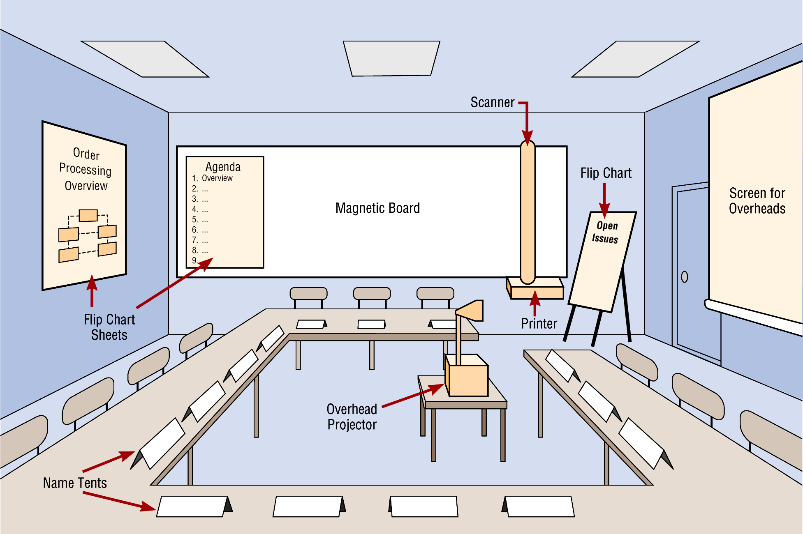
需求研讨会(Workshop)

Slide 84
7.2.3 现场观察/体验

Slide 85


现场观察/体验
用户可能无法有效全面的表达自己的需求，通过面谈和会议也难以获得完整信息；
在这种情况下，现场观察用户的工作流程有助于更深入全面了解需求。
两种方式：
  被动观察：用户实地工作，需求分析人员在旁边看
  主动体验：需求分析人员直接参与用户的实际工作

Slide 86
7.2.4 头脑风暴

Slide 87


头脑风暴(Brainstorming)

Slide 88
头脑风暴(Brainstorming)
一般以8-12人最佳：
  人数太少不利于交流信息和激发思维；人数太多则不容易掌握，并且每个人发言的机会相对减少
明确分工：1名主持人、2名记录员
成功要点：
  自由畅谈
  延迟批判、禁止批评
  自我批评、自谦
  追求数量
会后：修剪、分组、排序
适用场合：
产品型系统，需要具有创新性特征，尚未投放市场，无明确的客户。

Slide 89
7.3 需求获取的主要内容

Slide 90

需求获取的主要内容

Slide 91
课堂讨论
一、软件需求有哪些作用？

Slide 92
“软件需求”的作用
答案：
“Requirement is the Basics of Quality”
  充分理解现实中的业务问题，并作为软件设计的基础；
  为软件项目的成本、时间、风险估计提供准确的依据；
  减少开发工作量，避免将时间与资源浪费在设计与实现错误的需求上；
  通过提供需求文档和需求基线，来有效的管理系统演化与变更；
  作为顾客与开发团队之间正式合同的一部分；
  为最终的验收测试提供标准和依据；

Slide 93
课堂讨论
二、软件需求有哪些？

Slide 94

不同层次的软件需求
答案：

Slide 95
课堂讨论
三、产生不合格需求的原因有哪些？
答案：
  无用户参与；
  用户需求的不断增加；
  模棱两可的需求；
  不必要的特性；
  过于精简的规格说明；
  忽略了用户分类；
  不准确的计划
  …….

Slide 96
课堂讨论
四、简要介绍需求获取的基本步骤？

Slide 97
需求获取的基本步骤
答案：
1
了解
领域背景知识
业务需求
CxO
3
4
2
部门经理
交流
需求纪要
问题？
客户分类
(按角色)
业务员
用户需求
分类整理
5
管理员
6
功能需求
非功能需求
约束条件
业务规则
外部接口需求
建议解决方案
优先级排序
冲突消解
签字确认
7

Slide 98
结束

